Slide 1
Подвиг народов Советского Союза в Великой Отечественной войне

Slide 13
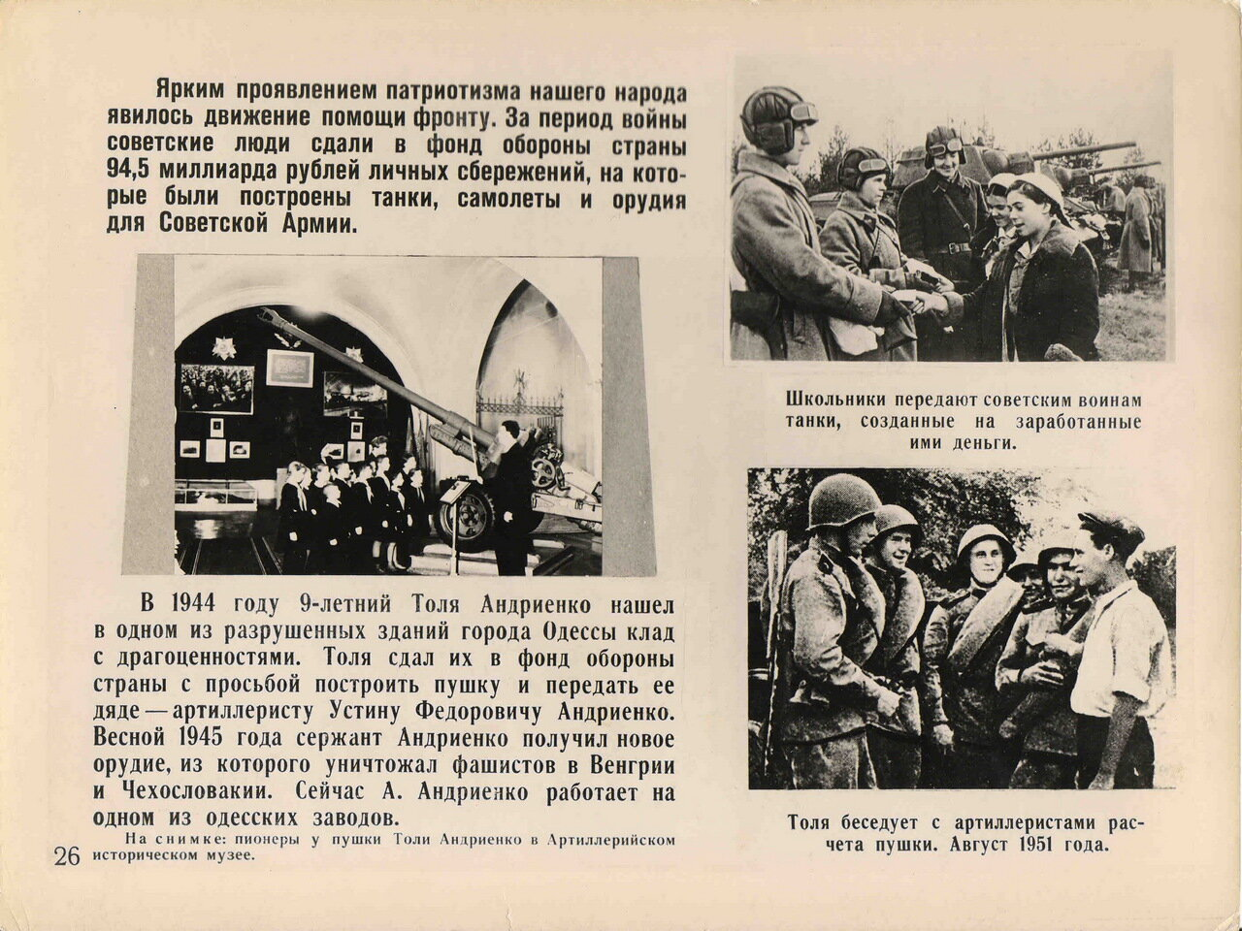

Slide 17
Благодарим за внимание

